Slide 1
Группа 2/1 , «Радуга» 3- 4 года МДОУ «Детский сад № 8» Составила Тарасова Юлия Леонидовна 2019-2020 учебный год

Slide 2
Группа 2/1 работает по программе «Развитие»
Программа «Развитие» создана коллективом авторов УЦ им. ЛА Венгера и адаптирована для образовательных учреждений в соответствии с ФГОС и обеспечивает развитие личности дошкольников в различных видах общения и деятельности с учетом их возрастных, индивидуальных и психологических особенностей

Slide 3
Списочный состав группы
На начало года в группе было 28 детей :
Девочек – 10 человек
Мальчиков – 18 человек
На конец года в группе 26 детей:
Девочек – 8 человек
Мальчиков – 18 человек

Slide 4
Группа « РадУга»
Р – Радостные
А – Активные
Д – Дружные
У – Умные
Г – Гармоничные
А - Артистичные

Slide 5
Наш девиз
Многоцветие детишек
В группе «Радуга» большой
Рой девченок и мальчишек
А девиз у нас такой :
«Мы , как радуги цвета,
Неразлучны никогда!!!»

Slide 6
Результаты мониторинга
Образовательные области | Начало года |  |  |  | Конец года
 | высокий | средн | низк | балы | высокий | средний | низкий | балы
Социально-коммуникативное развитие | 3 чел 11% | 25 ч 89% | - | 2,1 | 17 ч 61% | 11 ч 39% | - | 2,5
Познавательное развитие | 4 ч 14% | 22 ч 79% | 2 ч 7% | 2,1 | 17 ч 61% | 11 ч 39% | - | 2,6
Речевое развитие | 9 ч 32% | 16 ч 57 % | 3 ч 11 % | 2,1 | 19 ч 68 % | 6 ч 21% | 3 ч 11 % | 2,3
Художественно-эстетическое развитие | - | 26 ч 93% | 2 ч 7% | 2,0 | 25 ч 89% | 3 ч 11 % | - | 2,7
Физическое развитие | 9 ч 32 % | 19 ч 68 % | - | 2,3 | 22 ч 79 % | 6 ч 21 % | - | 2,8
Итог | 5 ч 18 % | 22 ч 78 % | 1 ч 4 % | 2,1 | 20 ч 71 % | 7 ч 25 % | 1 ч 4 % | 2,6

Slide 7
График мониторинга детей группы 2/ 1 на начало года Ряд 1 – низкий уровень Ряд 3 – высокий Ряд 2- средний

Slide 8
График мониторинга группы 2/1 на конец года Ряд 1 – низкий уровень Ряд 3 - высокий Ряд 2 - средний

Slide 9
Анализ посещаемости и заболеваемости
Месяц | Пропущено 1 ребенком по болезни | % посещаемости
Август 2019 | 1,31 | 56,0 %
Сентябрь 2019 | 3,38 | 53,2 %
Октябрь 2019 | 1,6 | 71,3 %
Ноябрь 2019 | 2,32 | 54,5%
Декабрь 2019 | 1, 36 | 62,3 %
Январь 2020 | 2,6 | 55,9 %
Февраль 2020 | 2,1 | 51,4 %
Март 2020 | 1,06 | 67 %
Апрель 2020 | 0 | 3, 15 %
Всего за год | 15,73 | 474,64 %
Среднее значение | 1,75 | 52,73 %

Slide 10
Пропущено 1 ребенком в период с августа 2019 по апрель 2020 года

Slide 11
Посещаемость в % в период с августа 2019 по апрель 2020 года

Slide 12
Совершенствование и пополнение РППС
В сентябре 2019 г были выделены игры, пособия и игрушки для пополнения РППС.
Со стороны родителей в качестве добровольных пожертвований были приобретены пособия, игрушки, игры для группы и прогулок.
Выделены и установлены стенды и банеры для наглядной информации в раздевалке, ящики-кровати , шкафы .
Создан «уголок психологической разгрузки» детей с соответствующим оборудованием и пособиями.
Создан уголок «патриотического воспитания»
Обновлены и пополнены картотеки сюжетно-ролевых игр, игр по сенсорному воспитанию детей и игр по развитие речи

Slide 13
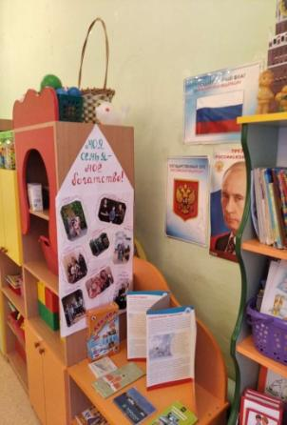
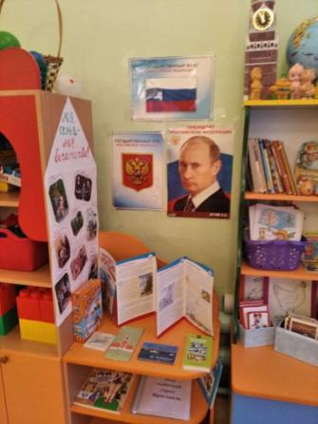
Уголок патриотического воспитания

Slide 14
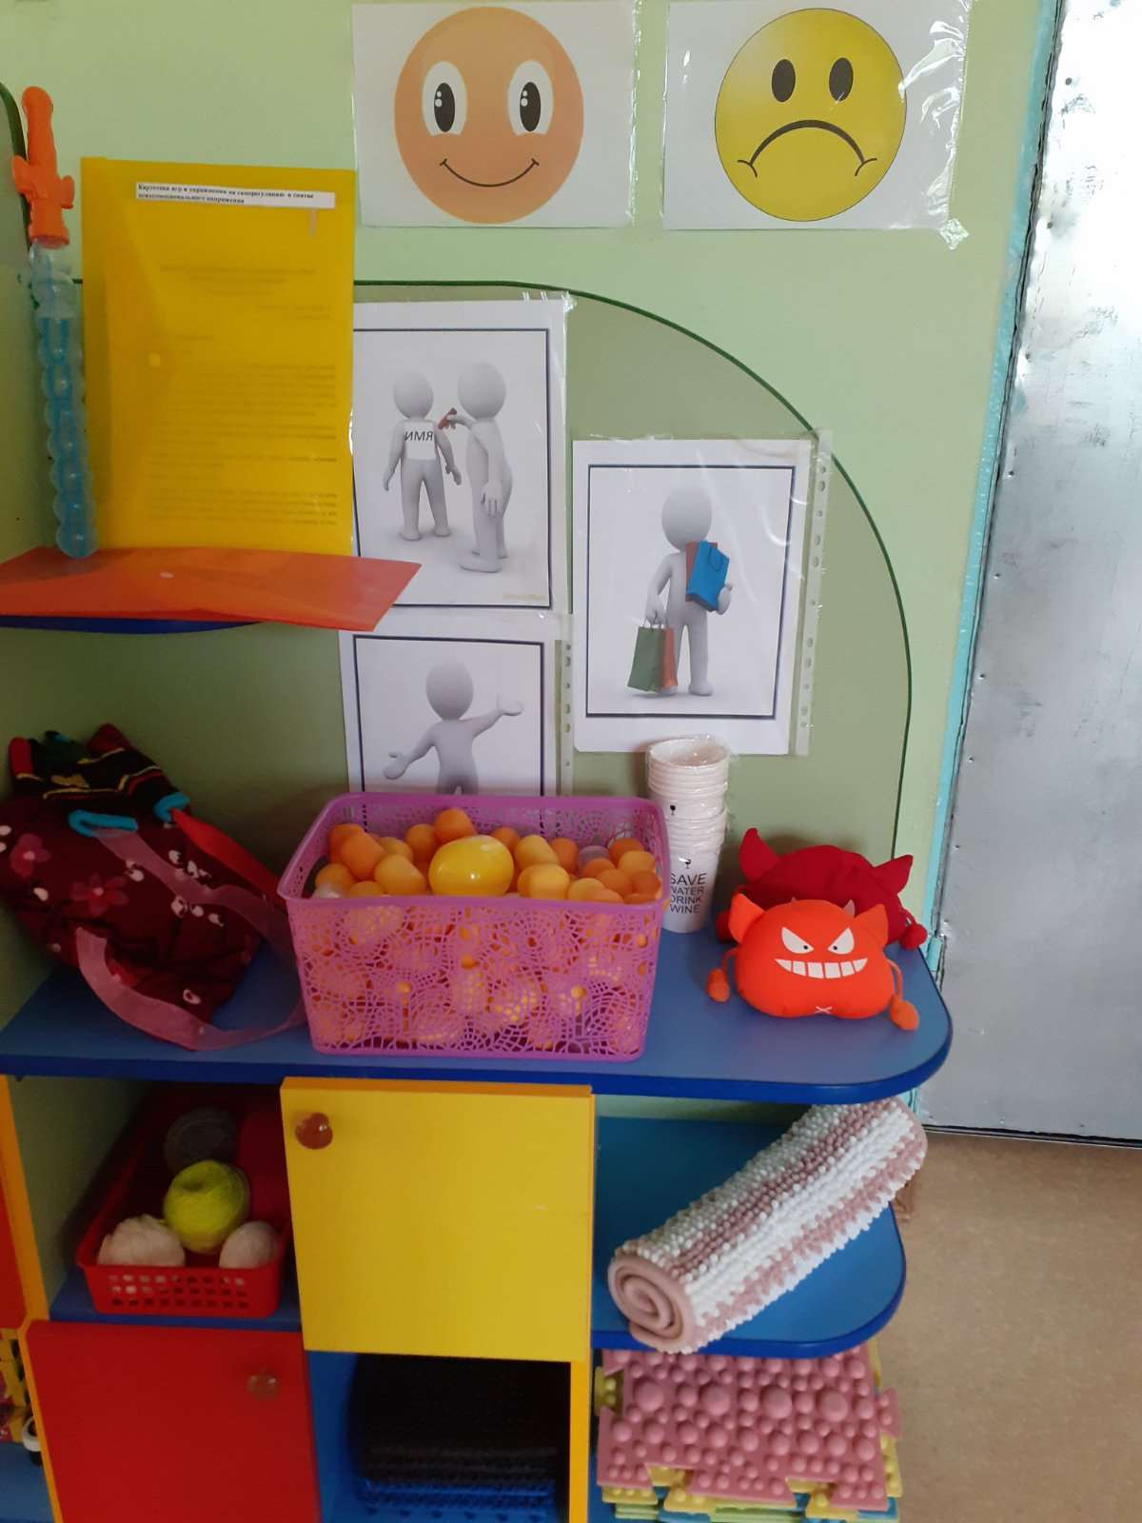
Уголок психологической разгрузки

Slide 15
Взаимодействия с социальными партнерами
Конкурсы художественно-прикладного творчества :
«Осенняя фантазия »
«Новогодний сувенир»
Конкурс кормушек «Птичку жалко»
Конкурс рисунков «Огонь – друг и враг»
Конкурс поделок по противопожарной безопасности
Акция «ЯрЭкомобиль» – сбор макулатуры , пластиковых крышечек

Slide 16
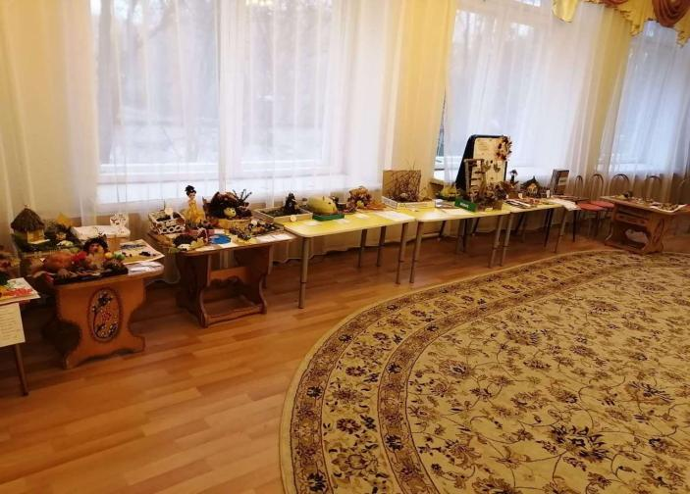
Осенняя фантазия

Slide 17
Развлечения
В этом учебном году я участвовала в организации и проведении театрализованной деятельности – музыкальный кукольный спектакль по сказке «Пых»
Проводила с детьми своей группы физкультурное мероприятие «Путешествие на лесную полянку»
Подготовила и проводила «Осенний праздник», «Новогодний утренник». «Праздник наших мам»

Slide 18
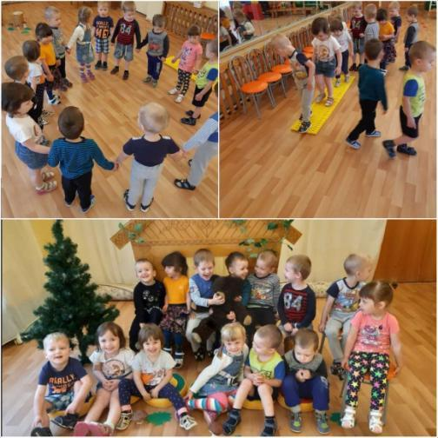
Физкультурное развлекательное мероприятие с детьми

Slide 19
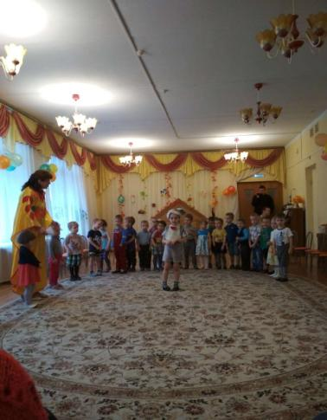
Совместно с музыкальным руководителем проведен «Осенний праздник»

Slide 20
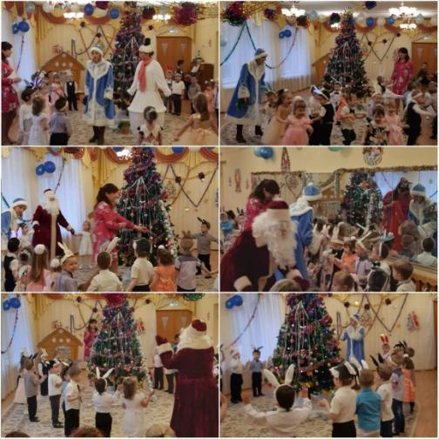
«Новогодний утренник»

Slide 21
В течение года своевременно обновлялась наглядная информация для родителей.
Проведены родительские собрания : «Мы в младшей группе» в сентябре и «Знакомство с промежуточными результатами воспитательно-образовательной работы. Детский травматизм» в январе
На сайт детского сада выставлена информация по дистанционному освоению детьми ООП, согласно текущего расписания

Slide 22
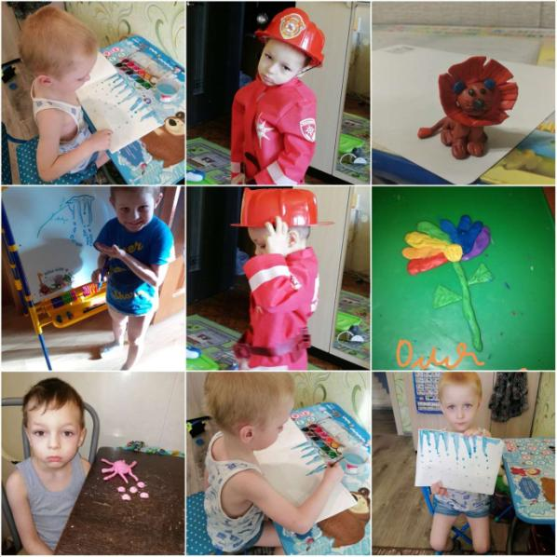

Slide 23
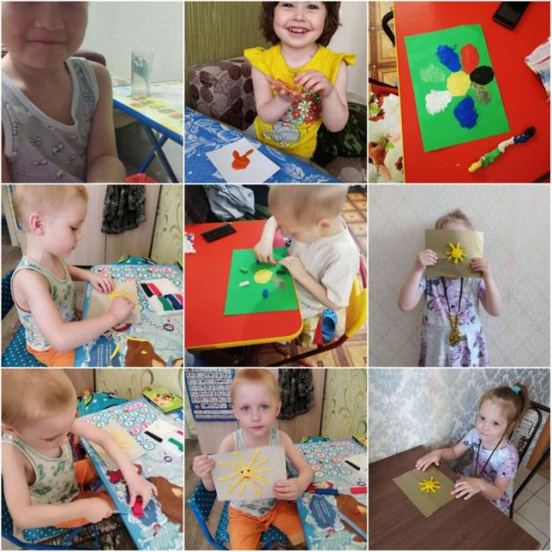

Slide 24
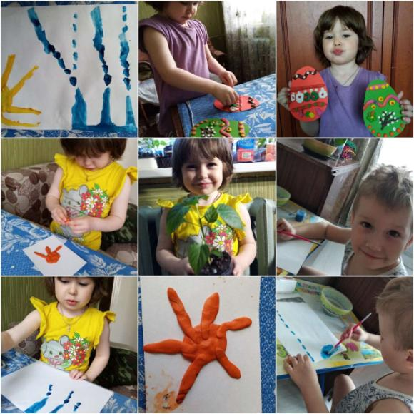

Slide 25
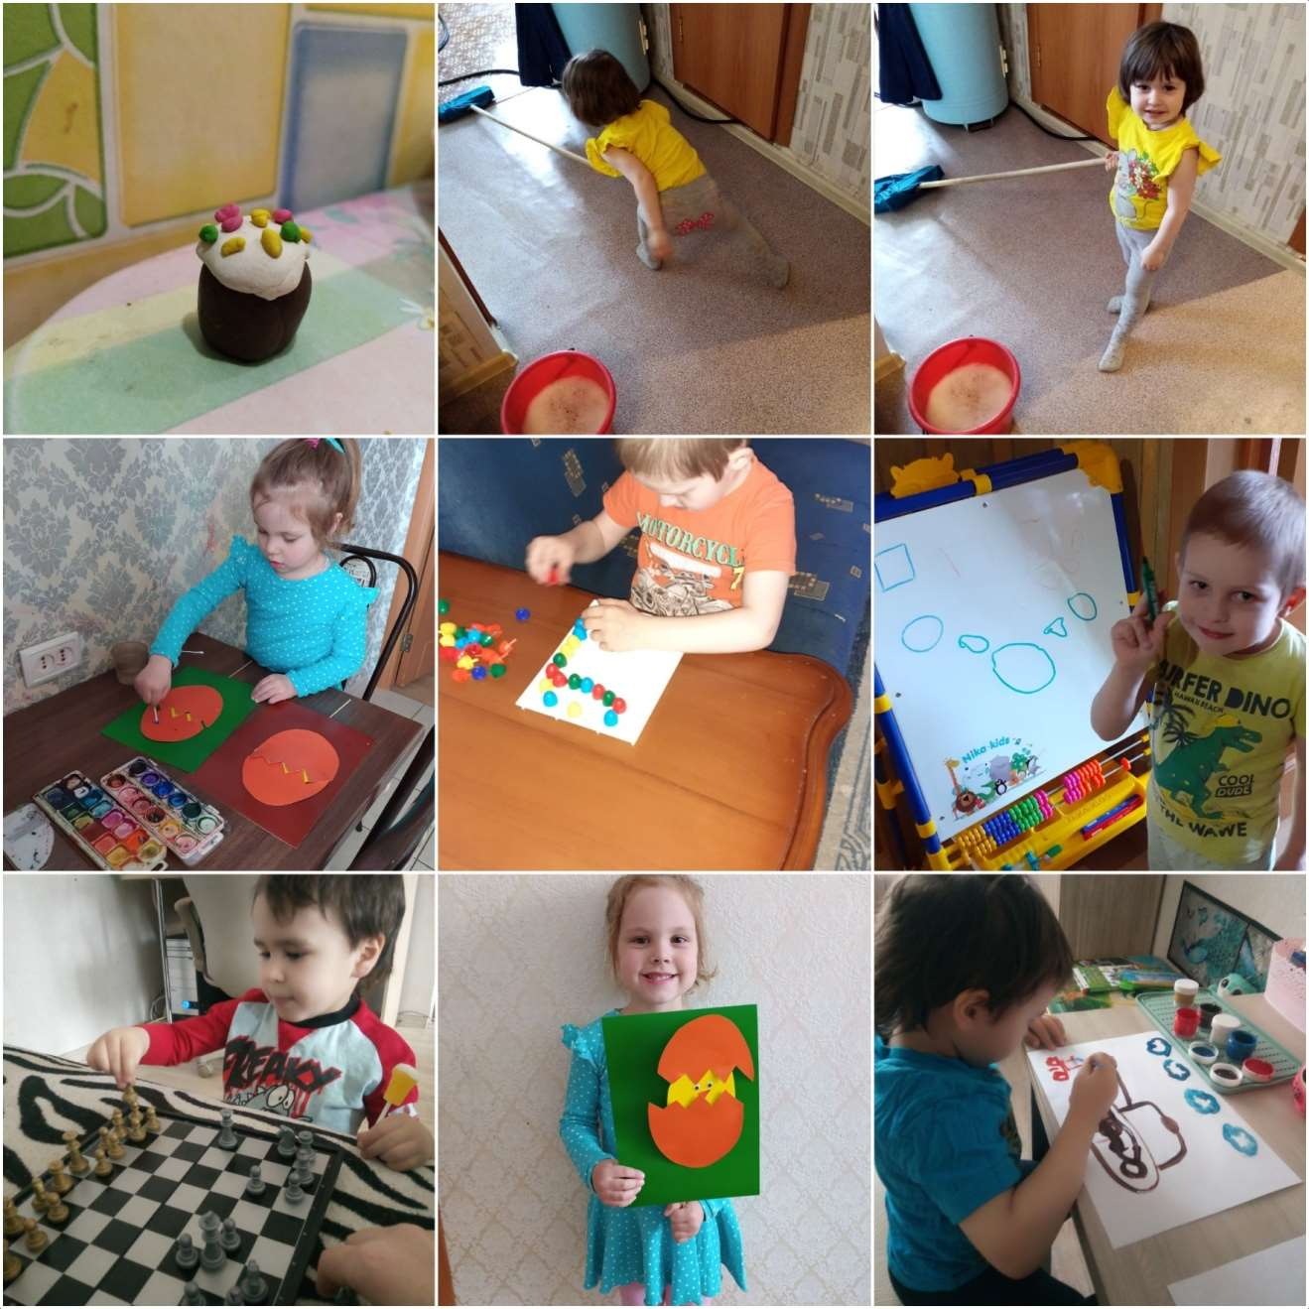

Slide 26
Тема по самообразованию : «Сенсорное развитие детей»
Проект «Сенсорное развитие детей 3-4 лет»
Публикация методической разработки «Путешествие к геометрическим фигурам» на всероссийском «Портале образования», сентябрь 2019
Публикация методической разработки «В гости к мышатам» на всероссийском интернет-издании «Педразвитие», октябрь 2019
Презентация «Сенсорное развитие детей» по программе «Развитие» , декабрь 2019
Консультация для родителей «Сенсорное развитие детей 3-4 лет», публикация на сайте ДОУ, апрель 2020
Картотека дидактических игр по сенсорному воспитанию детей 2 младшей группы

Slide 27
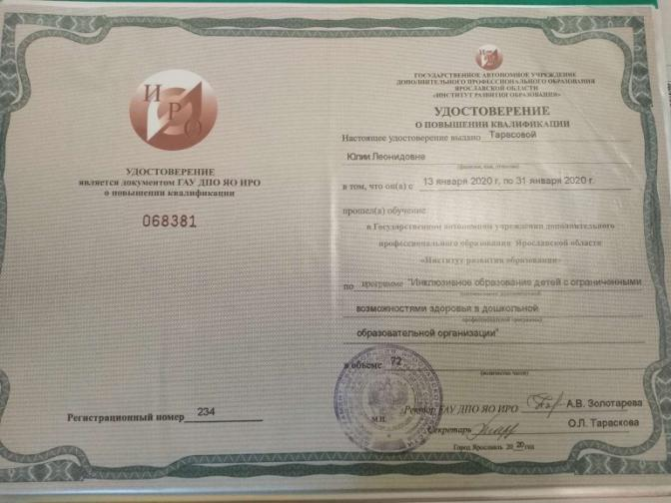

Slide 28
Дипломы

